Slide 1
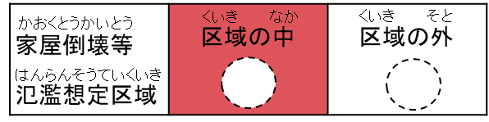
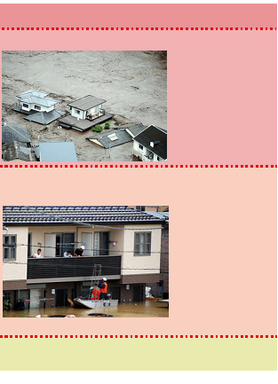
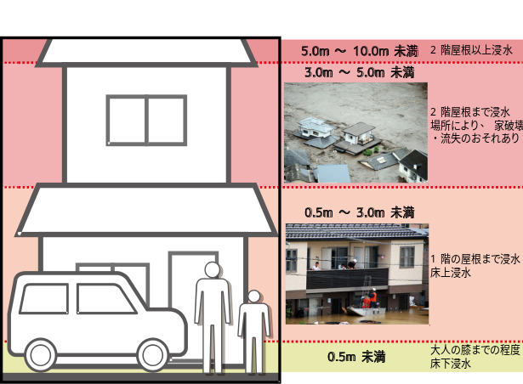
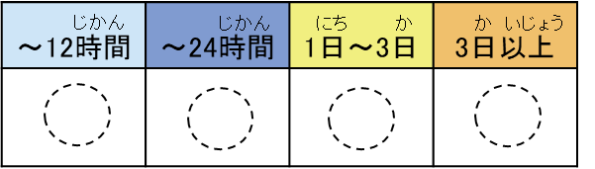
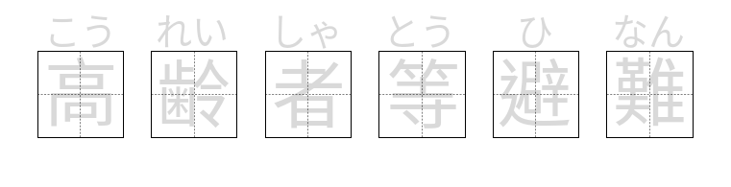
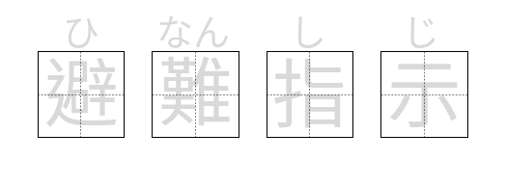

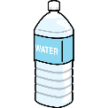


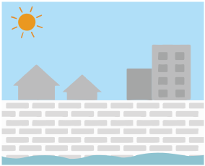
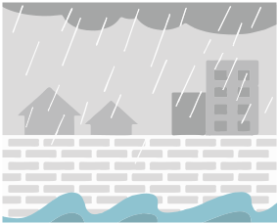
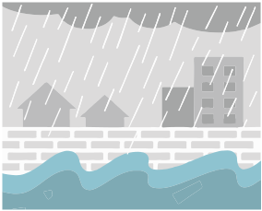
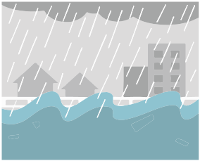
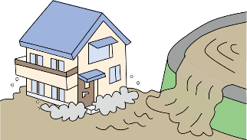
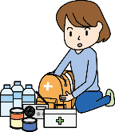
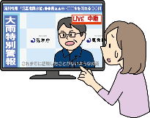
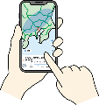
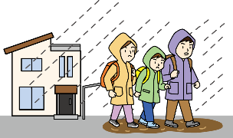
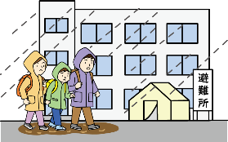
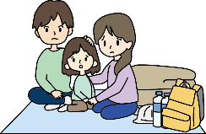
さいがい ひ なん
おもて
災害・避難カード
なまえ
おもて
洪水ハザードマップで確認しよう。
こうずい かくにん
２
いえ なが かくにん
４
ひなんさき みず たか
家が流されないか確認しよう。
避難先（水がこない高いところ）を
３つ考えよう。
１
みず たか いえ
かんが
水につかる高さまで、家をぬってみよう。
5.0m～10.0m
ひなんさき みず たか 避難先（水がこない高いところ）①
ひなんさき みず たか 避難先（水がこない高いところ）②
ひなんさき みず たか 避難先（水がこない高いところ）③
3.0m～5.0m
３
いえ みず つづ じかん
家が水につかり続ける時間に●をつけよう。
0.5m～3.0m
～0.5m
５
もじ ひなん じょうほう
６
じゅんび かんが
文字をなぞって、避難の情報を知ろう。
準備するものを考えよう。
1
2
3
4
5
けいかい
警戒レベル
ひなん じゅんび
あめ かわ じょうほう
ひなんさき い
ひなんさき つ
あんぜん
避難の準備をする
雨や川の情報をしらべる
避難先に行く
避難先に着く
安全なところですごす

Slide 2

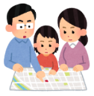
おおあめ
じぶん かぞく
かんが
大雨のときの自分と家族にできること考えてみよう！
う ら
けいかい
1（白）
2（黄）
3（赤）
4（むらさき）
5（黒）
警戒レベル
自分たちにできること・準備しておくこと
はんらん
はんらん
はんらん
はんらん
氾 濫
氾濫まで・・・
（５～３日前）
氾濫まで・・・
（１日前）
氾濫まで・・・
（半日～７時間前）
氾濫まで・・・
（５～３時間前）
はん らん
にちまえ
にちまえ
はんにち じ かんまえ
じかんまえ
台風が発生したみたいだ・・・
まだ、雨や風は強くないね。
台風が近づいて、雨や風が
だんだん強くなってきた・・・！
このまま雨が降り続けると、
川の水があふれるかも・・・
川の水がどんどん増えている！
今にもあふれそう・・・！
川の水があふれた・・・！
もう逃げられないぞ！
たいふう はっせい
たいふう ちか あめ かぜ
あめ ふ つづ
かわ みず ふ
かわ みず
じ ぶん
あめ かぜ つよ
つよ
かわ みず
いま
に
じゅん び
家庭で話し合ってみよう！
か てい はな あ
できたら見やすいところにはっておきましょう。
み

